Slide 1




Talle 1 Programación de Lenguaje Natural.
Extracción de Datos y Análisis de Sentimiento en E-commerce
Maria Alejandra Olarte
Miguel Ángel Pablos Perea
Carlos Mauricio Arteaga Bermudez

Slide 2

Contenido / Índice
Capítulo 1: Extracción y herramientas utilizadas
Capítulo 2: Definición formal de entropía
Capitulo 3: Observaciones relevantes sobre la calidad de los datos y posibles sesgos

Slide 3



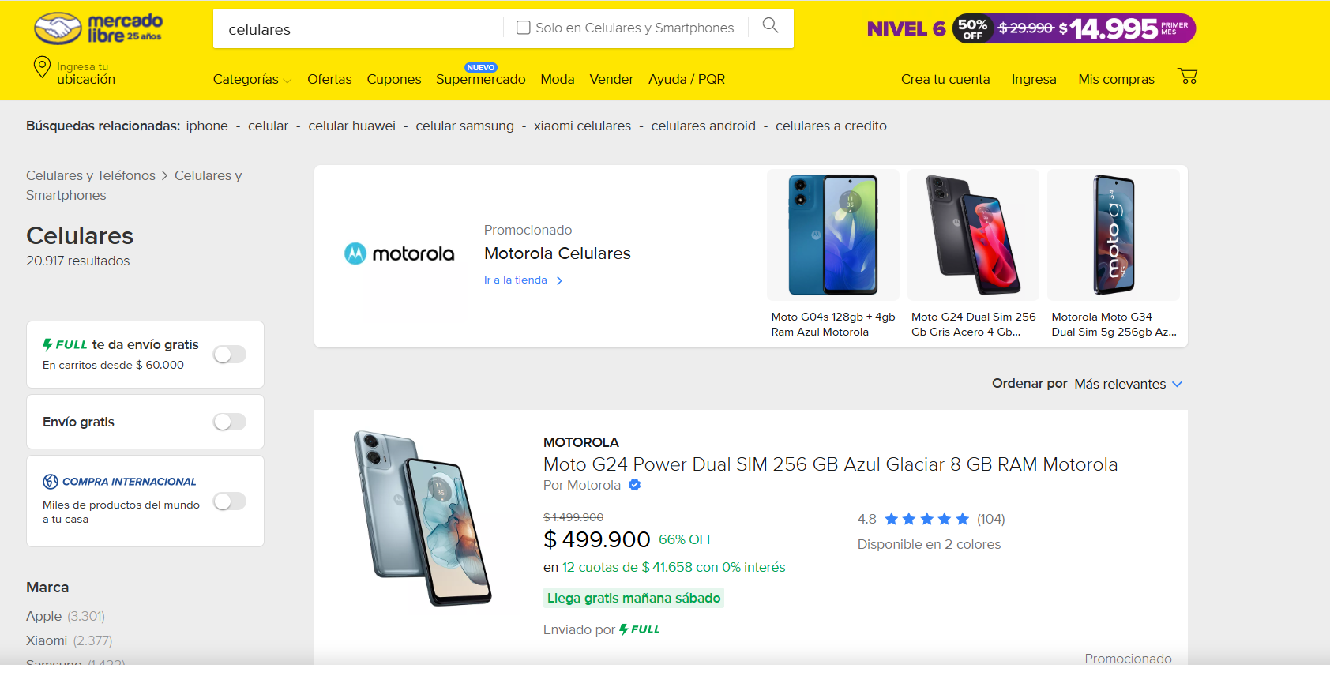
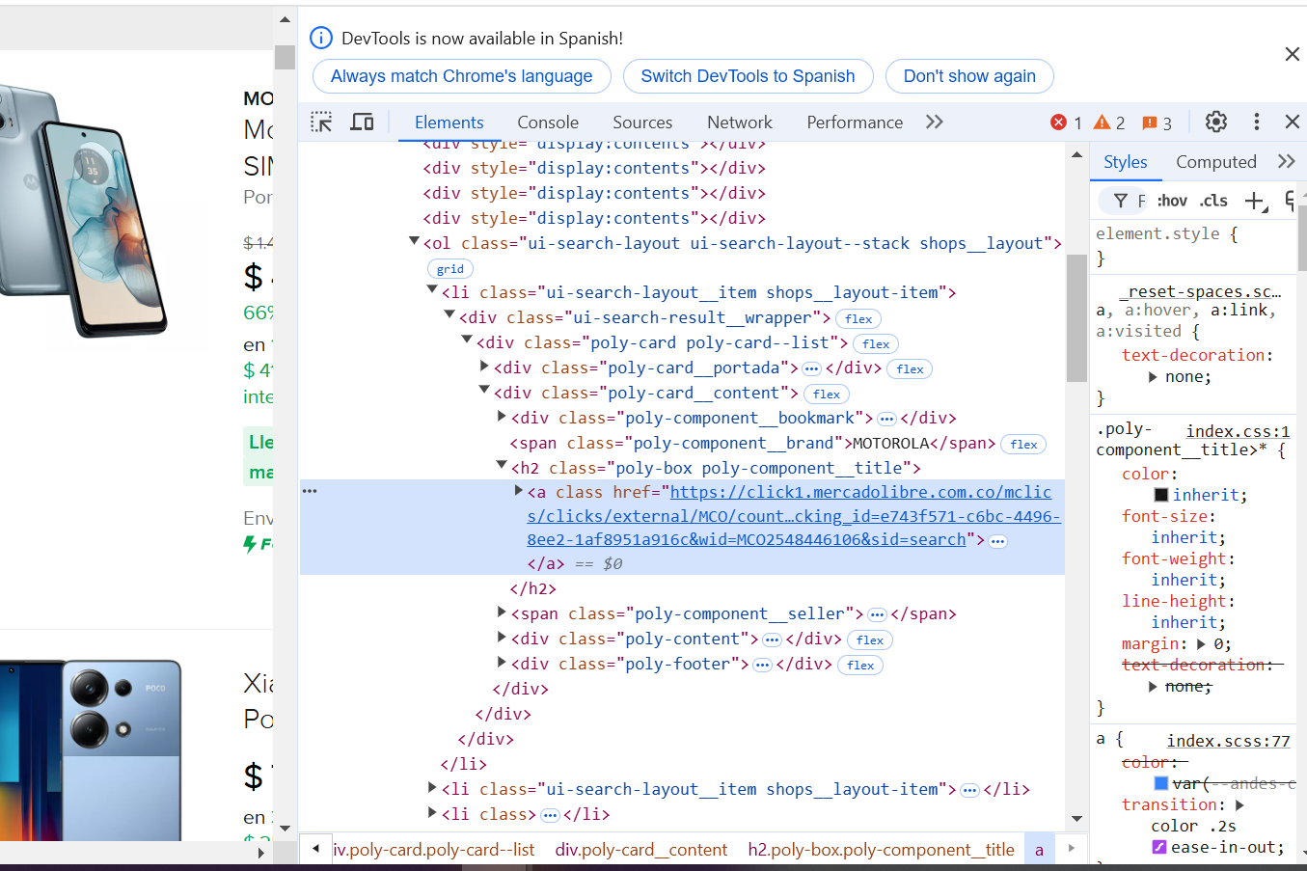
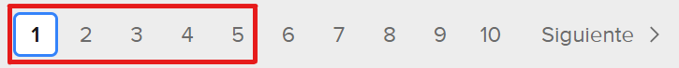
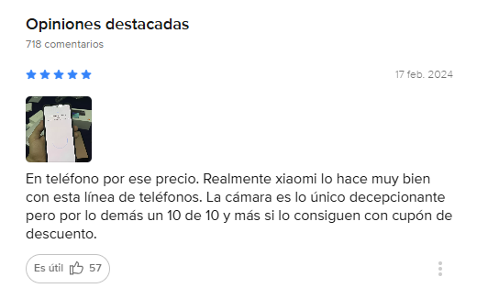
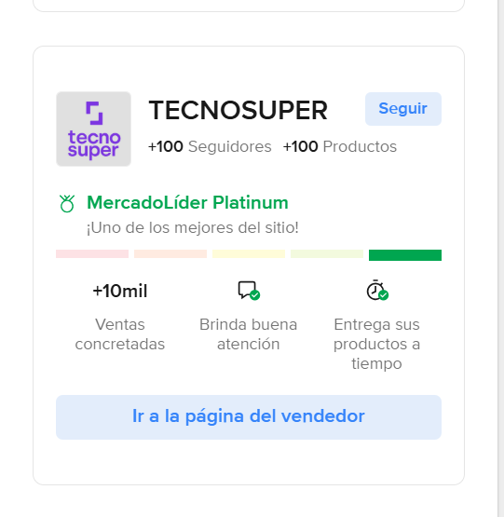

Extracción de los datos y herramientas utilizadas
Se utilizaron las siguientes herramientas para la extracción de la información:
Requests
BeautifulSoup
URLError
Re
Word_tokenize
TextBlob
Nltk
PorterStemmer
GoogleTranslator
Notes:
Utilizamos las librerías requests para hacer peticiones a páginas web, BeautifulSoup para hacer web scraping, pandas para manejo de datos, URLError para manejo de errores de URL, re para manejo de expresiones regulares, word_tokenize para tokenizar palabras, matplotlib y seaborn para graficar, TextBlob para el análisis de sentimientos, nltk para el procesamiento de los comentarios con métodos como PorterStemmer, GoogleTranslator para traducir del español al inglés para realizar el análisis de sentimientos y subjetividad.

Slide 4
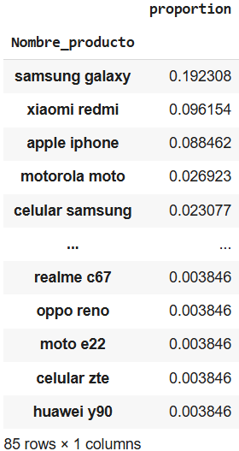
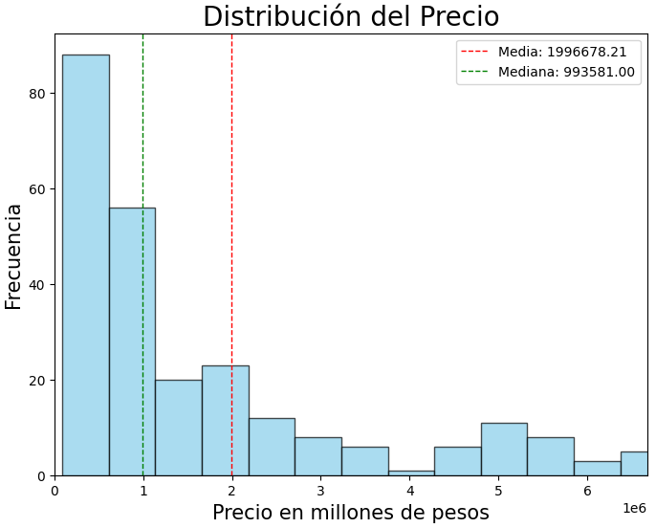
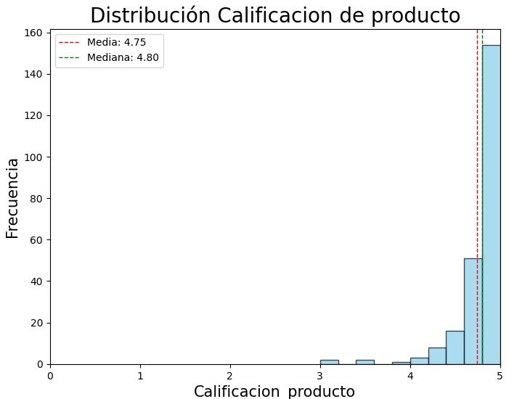
Análisis Base de datos generada
En el desarrollo del ejercicio se recopiló información de 258 dispositivos móviles publicados, sobre los cuales se pudo obtener 532 comentarios para posterior análisis.

Slide 5
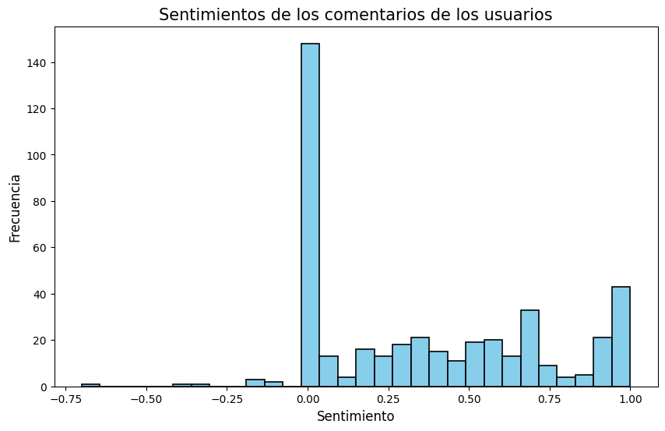
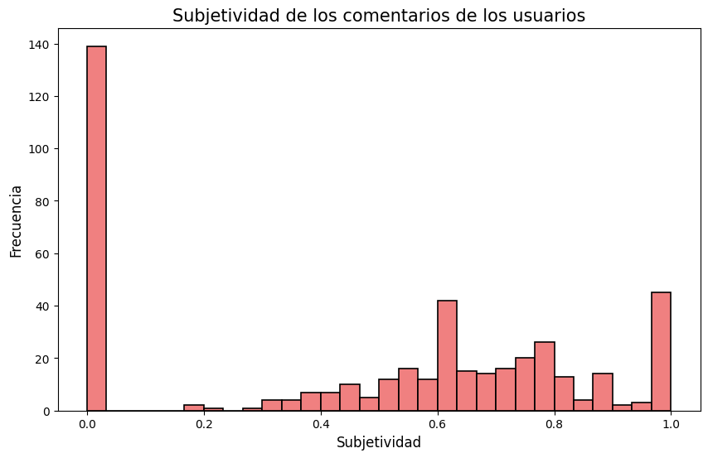
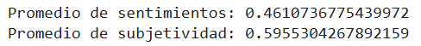
Resultados de Análisis de sentimientos
Notes:
Impacto que tienen los “Sin Comentarios”

Slide 6
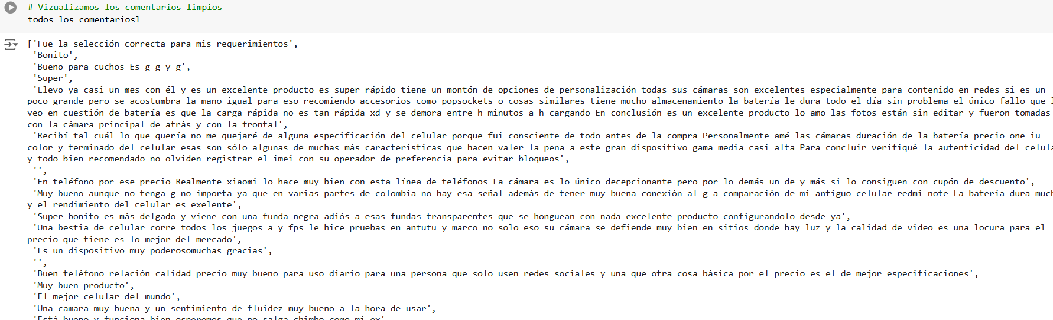
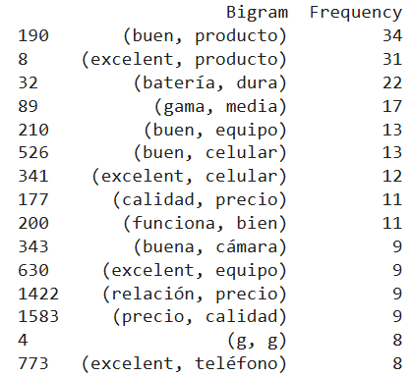
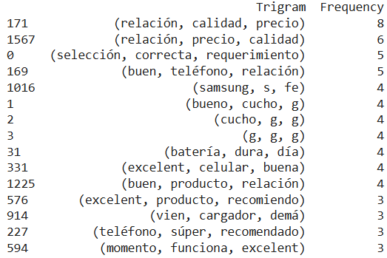
Extracción de los datos y herramientas utilizadas
Resultados de Aplicación de N-gramas

Slide 7
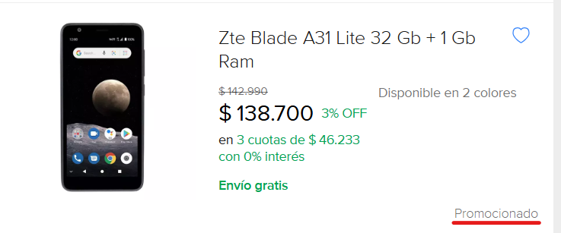
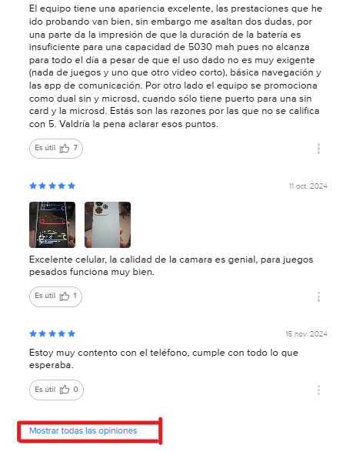
Observaciones relevantes sobre la calidad de los datos y posibles sesgos
La página de MercadoLibre tiene una capa dinámica que dificulta la extracción de los datos. Esto puede ocurrir debido a:
Filtros automáticos que se actualizan al generar ventas o al adicionar comentarios en los productos.
Medidas tomadas por Mercadolibre para evitar las “personas” realicen “scrapear” a la página.
Los product ads, que son los dispositivos por los cuales los vendedores pagaron a Mercadolibre para aumentar visibilidad.
El mayor sesgo que se presenta en la data parte de los comentarios, debido a que Mercadolibre solo refleja automáticamente 3 comentarios destacados los cuales tienden a ser positivos.

Slide 8
www.universidadean.edu.co
Universidad Ean: SNIES 2812 Personería Jurídica Res. 2898 del Minjusticia - 16/05/69 - Vigilada Mineducación
Ean Legacy: Carrera 11 No. 78-47 - Fundadores: Calle 79 # 11 - 45 - Av. Chile: Calle 71 # 9 - 84 Bogotá D.C., Cundinamarca, Colombia, Suramérica.
Línea gratuita nacional: +57-01-8000-931000
Centro de contacto en Bogotá: +(57-601) 593 6161 - +(57-601) 593 6464
E-mail: informacion@universidadean.edu.co

